Slide 1
ФГБОУ ВО «Пензенский государственный университет»
Медицинский институт
Кафедра стоматологии
Курсовая работа
Протезирование зубных рядов (сложное протезирование)
Название дисциплины
«Методы определения центральной окклюзии при частичных дефектах зубных рядов.»
Тема работы
Выполнил: студент 14ВЛС15 группы 4 курса
Цатурян Г.В.
Проверил: старший преподаватель кафедры
Смольянинов С.И.

Slide 2
Определение положения центрального соотношения челюстей (ЦС).
Клинический этап ортопедического лечения больных (ОЛ), страдающих полной адентией, авторы трактуют по-разному и называют определением прикуса, определением центральной ок​клюзии, определением центрального со​отношения челюстей

Slide 3
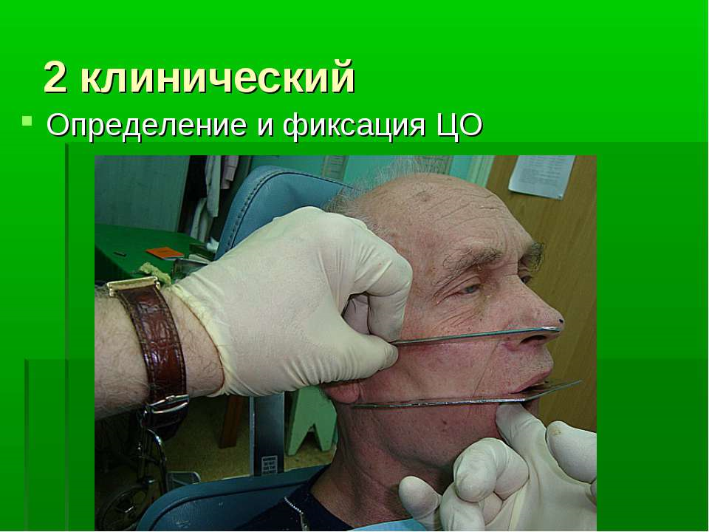

Slide 4
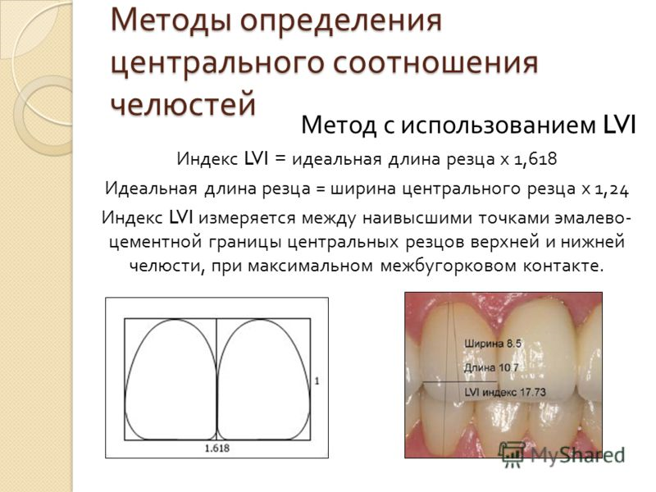

Slide 5
Центральная окклюзия и ее признаки (суставной, мышечный, зубной).
Методика определения центральной окклюзии. Различные методы фиксации положения зубных рядов в центральной окклюзии. Гипсовка моделей в окклюдатор и артикулятор.
Центральная окклюзия – множественные фиссурно-бугорковые контакты зубных рядов, при которых суставные головки раcположены в наиболее тонкой аваскулярной части суставных дисков в передневерхнем отделе суставных ямок напротив основания суставных бугорков, жевательные мышцы одновременно и равномерно сокращены

Slide 6
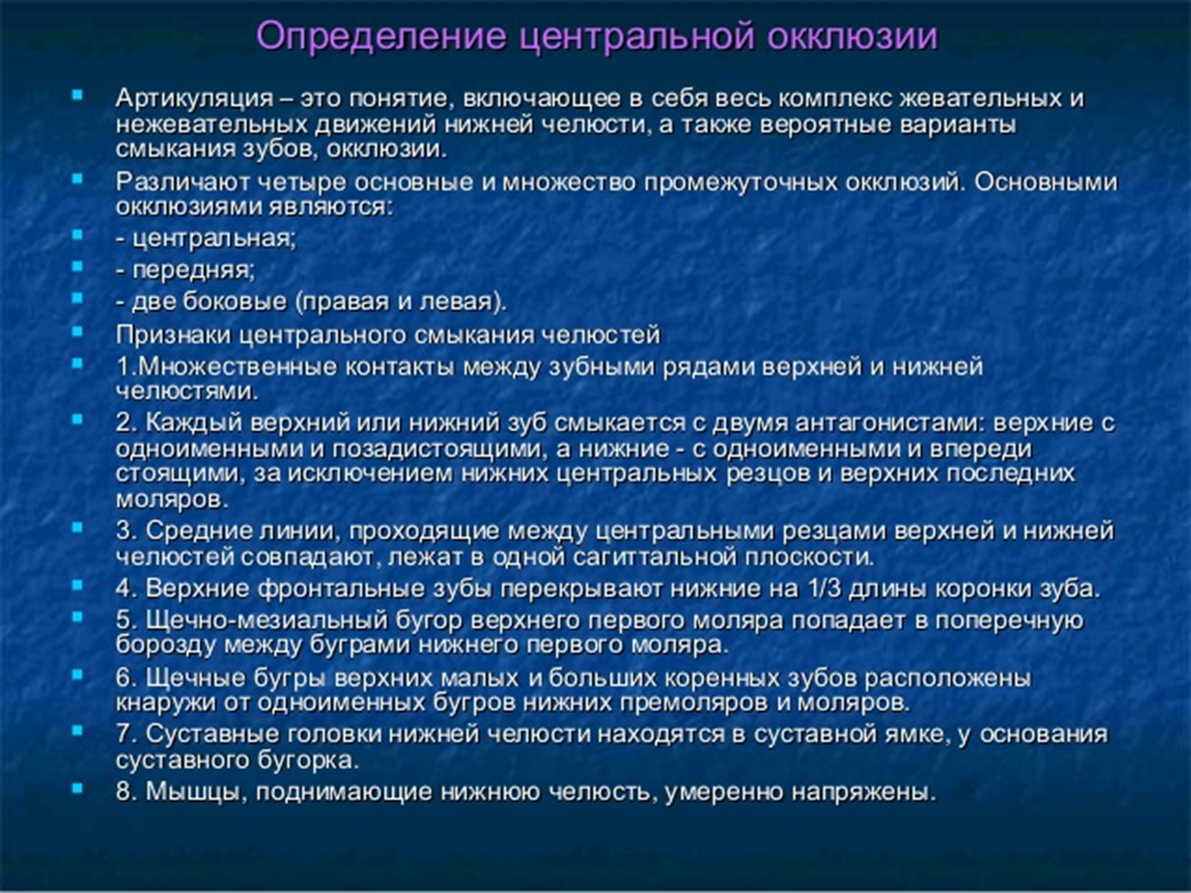

Slide 7
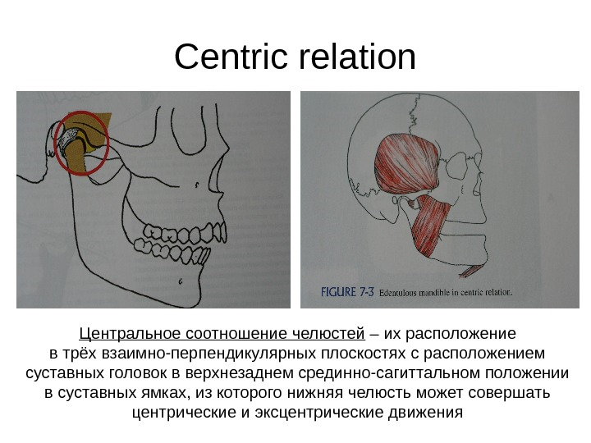

Slide 8
Методика определения центральной окклюзии.
Для изготовления протезов необходимо установить зубные ряды в центральной окклюзии и перенести соответствующие ориентиры на модель. Установление моделей в центральной окклюзии производят с учетом наличия и расположения антагонирующих зубов. Различают три типичных варианта состояния зубных рядов при наличии в них дефектов, при которых разными способами устанавливают центральную окклюзию.

Slide 9
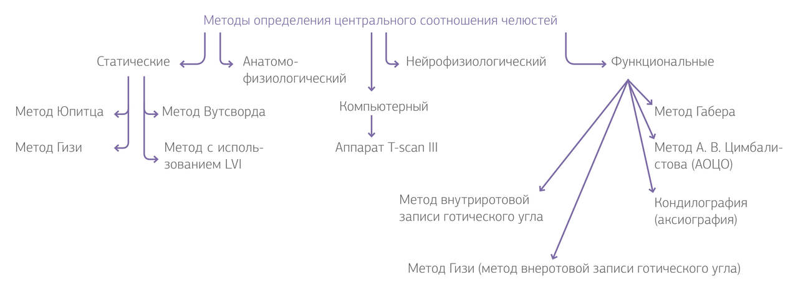

Slide 10
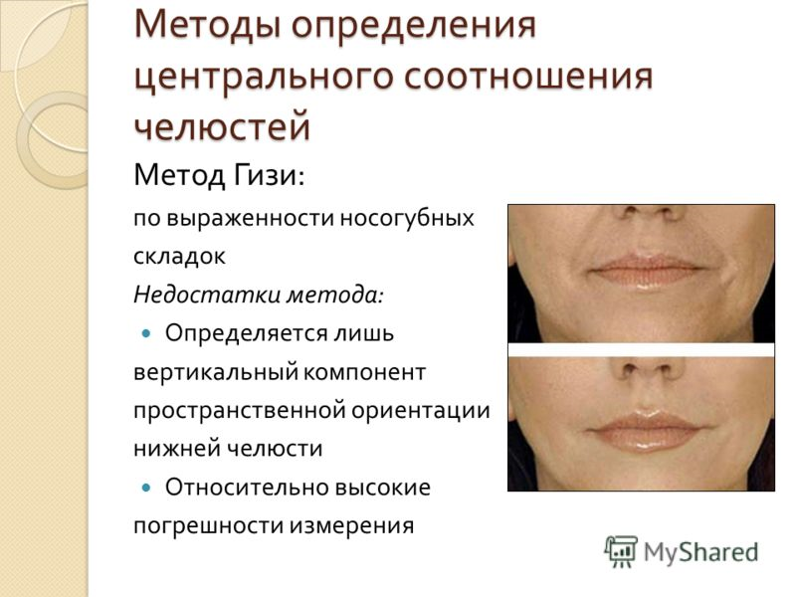

Slide 11
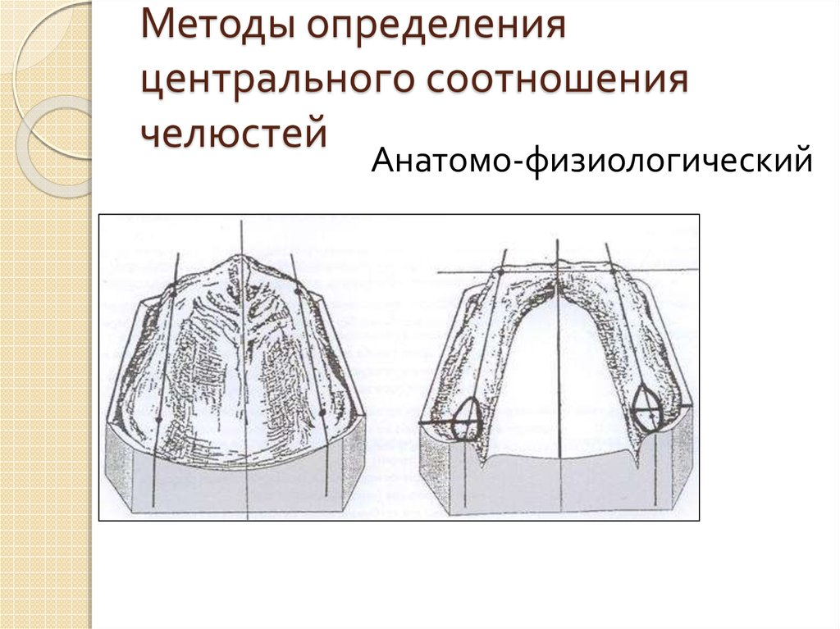

Slide 12
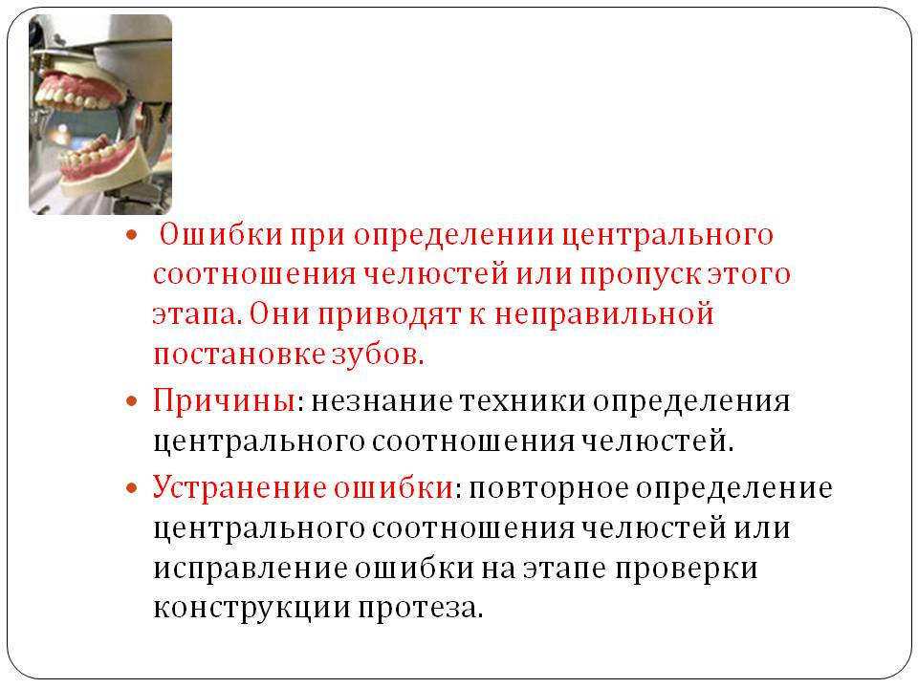

Slide 13
